Slide 1

Universidad de Concepción
Facultad de Ingeniería
Departamento de Ingeniería Mecánica
Desarrollo de un banco de ensayos para simulación de carga
fluidodinámica en control activo de aletas
Reunión de avance — Memoria de Título
José Arriagada Cuadra
Profesores guía: Bernardo Hernández · Frank Tinnap
16 de octubre de 2026

Slide 2

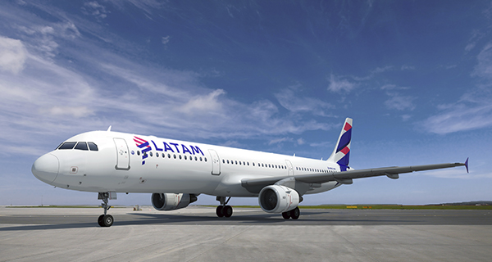
1. Contexto y objetivo del proyecto
2

Slide 3
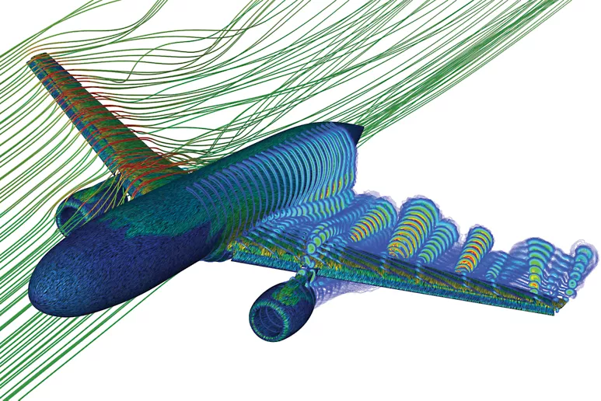
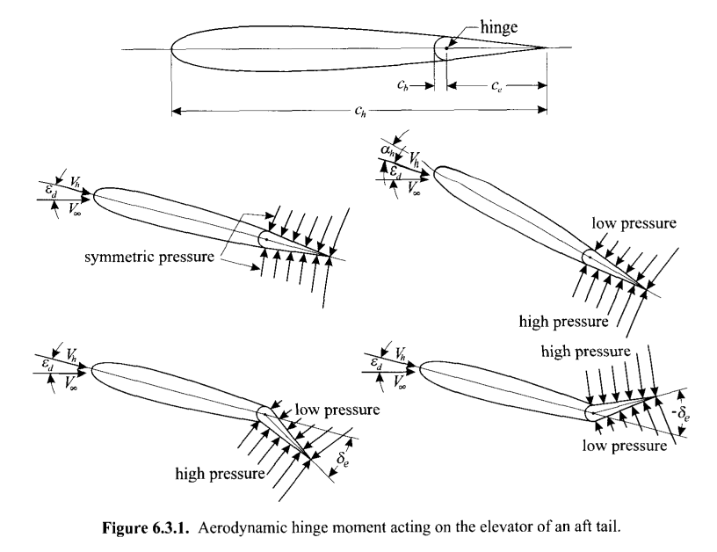
1. Contexto y objetivo del proyecto
2

Slide 4
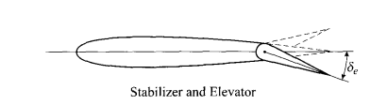
1. Contexto y objetivo del proyecto
Momento de bisagra
2

Slide 5
1. Contexto y objetivo del proyecto
Problema: dimensionar actuadores de superficies de control requiere cargas representativas. La simulación computacional permite estimarlas, pero no existe una metodología sistemática para trasladar esas cargas a un ensayo experimental temprano sobre el actuador.
Objetivo general: diseñar e implementar un banco de ensayos que reproduzca físicamente cargas obtenidas por simulación computacional, para apoyar el dimensionamiento y caracterización de actuadores COTS.
2

Slide 6
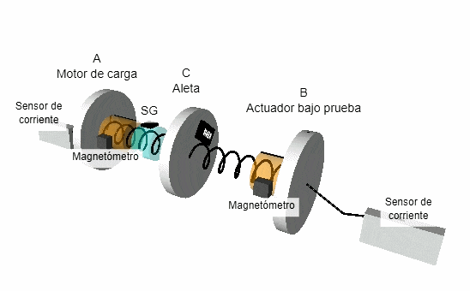
2. Modelo de banco de ensayos
3

Slide 7
3. Avances en CFD
Objetivo: Obtener el momento de bisagra de un flap de un perfil NACA0012 en función de
  δ: ángulo de deflexión de la superficie de control.
  U: Velocidad del flujo.
  AoA: ángulo de ataque.
Pipeline actual:
  Generar geometrías en formato Selig → Mallar con Python Gmsh → Convertir a polyMesh de OpenFOAM → Resolver usando simpleFOAM → extraer coeficientes de fuerza y momento de bisagra → registrar todo en Resultados.csv
simpleFOAM​ (RANS estacionario incompresible) + Spalart-Allmaras
Barrido actual de 315 simulaciones (Tuve 28 sin converger)
δ ∈ {−15°, -10°, -5°, 0°, 5°, 10°, 15°}
U ∈ {34 m/s, 51 m/s, 68.1 m/s, 85.1 m/s, 102.1 m/s}
AoA ∈ {−4°, -2°, 0°, 2°, 4°, 6°, 8°, 10°, 12°}
4

Slide 8
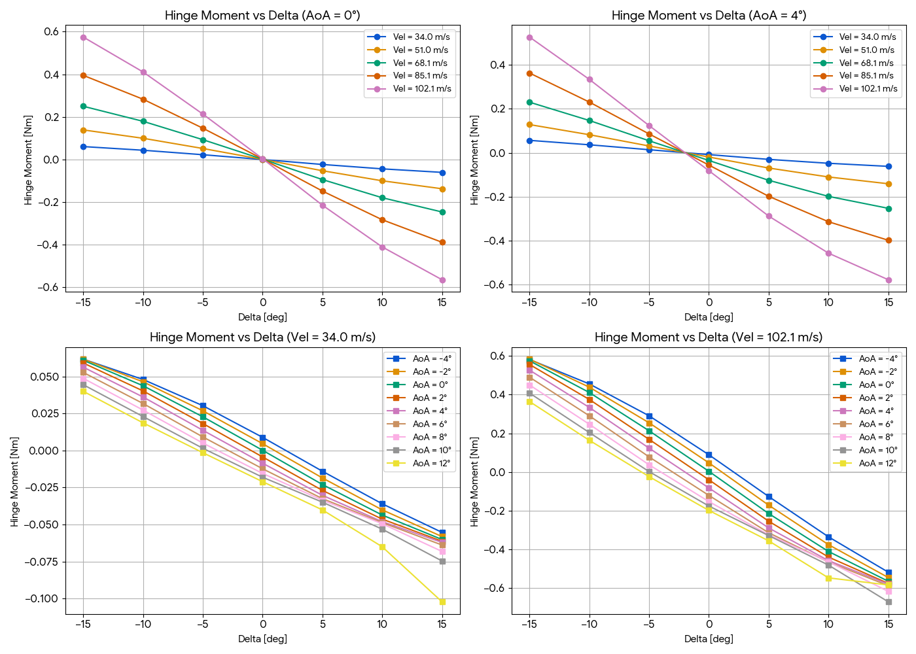
3. Avances en CFD
6

Slide 9
3. Avances en CFD
Estimación de efectos transientes
  Modelo de orden reducido (ROM)
    Muchas simulaciones en CFD (alrededor de 300 para 3 variables).
    Proper orthogonal decomposition (POD) → analiza los patrones de flujo dominantes, peso que tiene cada modo en el tiempo.
    Proyección de Galerkin → se proyectan las ecs de NS sobre el POD y se obtiene un sistema de Ecuaciones diferenciales.
6

